Slide 1
3^{η} ενημερωτικΗ εκδΗλωση του ΕπιμελητηρΙου ΑιτωλοακαρνανΙαΣ σε συνεργασΙα με την ΠεριφΕρεια ΔυτικΗΣ ΕλλΑδαΣ στο πλαΙσιο του Εργου « ΠροΩθηση/προβολΗ αλιευμΑτων ΠεριφΕρειαΣ ΔυτικΗΣ ΕλλΑδαΣ σε εσωτερικΗ αγορΑ και ΤρΙτεΣ ΧΩρεΣ » - ΟΠΣ 5076713. ΤετΑρτη, 2 ΑΥΓΟΥΣΤΟΥ 2023
Τίτλος Παρουσίασης:
« Διεθνή έκθεση Gastvrij Rotterdam 2023 » - Ευκαιρίες και δυνατότητες .
Εισηγητής: Ρόμπολας Γεώργιος, Οικονομολόγος MSc, Υπεύθυνος έργου, δράσεων εξωστρέφειας & Διεθνών σχέσεων, για το Επιμελητηριο Αιτωλοακαρνανίας.

Slide 2
Διείσδυση στις Παγκόσμιες Αγορές: Η μόνη επιλογή για τον παραγωγό και τη Σύγχρονη Μεταποιητική Ελληνική Επιχείρηση

Slide 3
Α) Ότι η συστηματική προσέγγιση διεθνοποίησης και εξαγωγικής ανάπτυξης είναι από τις πλέον κατάλληλες για τη σύγχρονη ελληνική επιχείρηση, γιατί βασίζεται στην εμπειρία πολλών, σχετικά μικρών επιχειρήσεων που με εξωστρέφεια, φιλοδοξία και σωστό μάνατζμεντ κατέκτησαν παγκόσμιες αγορές.
Β) Ότι η διείσδυση στις παγκόσμιες αγορές πρέπει όσο το δυνατόν ταχύτερα να γίνει η υπ' αριθμόν ένα προτεραιότητα του παραγωγού και της μεταποιητικής ελληνικής επιχείρησης.
Γ) ΑΝΤΑΓΩΝΙΣΤΙΚΟΤΗΤΑ είναι το παν

Slide 4
3 ΠΑΡΑΓΟΝΤΕΣ
Τρεις παράγοντες είναι απαραίτητοι για την επιτυχία μιας επιχείρησης:
(α) σημαντική δυνατότητα ανάπτυξης νέων, ιδιαίτερων, μοναδικών, καινοτόμων προϊόντων.
(β) δυνατότητα παραγωγής προϊόντων και υπηρεσιών σε τιμές και ποιότητα παγκοσμίου επιπέδου.
(γ) επαρκές δίκτυο διανομής, μάρκετινγκ (Branding) και εξυπηρέτησης πελατών.

Slide 5
Οι εξαγωγές και η εξωστρέφεια αποτελούν σήμερα μονόδρομο για την ανάπτυξη της τοπικής περιφερειακής οικονομίας, των ενώσεων παραγωγών και των ΜΜΕ επιχειρήσεων, κάτι το οποίο έχει αντιληφθεί πλέον το σύνολο της ελληνικής επιχειρηματικής κοινότητας.
Η ανάληψη εξαγωγικής δραστηριότητας αναμφισβήτητα συνδέεται με πολλά πλεονεκτήματα τόσο για την ίδια την επιχείρηση, όσο και για το γενικότερο οικονομικό περιβάλλον μέσα στο οποίο λειτουργεί.
ΤΑ 8 ΒΗΜΑΤΑ ΓΙΑ ΝΑ ΕΞΑΓΩ.
Γιατί να εξάγω;
Διάγνωση Επιπέδου Εξαγωγικής ετοιμότητας
Τι να εξάγω;
Πού να εξάγω;
Εξαγωγικό Μάρκετινγκ
Πώς να εξάγω;
Πώς θα πληρωθώ;
Πλάνο Εξαγωγικής Ανάπτυξης

Slide 6
Πού να εξάγω;

Slide 7
Τι περιλαμβάνει η επιλογή αγοράς
Συλλέξετε τις πληροφορίες
⇒ Κάνετε συγκρίσεις
⇒ Λάβετε αποφάσεις
Μερικά πράγματα που πρέπει να αποφασίσετε θα χρειαστούν εξωτερική βοήθεια και μερικές ερωτήσεις δεν πρόκειται να απαντηθούν μέχρι να μπείτε στην αγορά. Η διαδικασία πάντα περιλαμβάνει τις πληροφορίες ελέγχου και ενημέρωσης και την εμπειρία.

Slide 8
ΚριτΗρια ΕπιλογΗΣ ΑγορΩν του ΕξωτερικοΥ
Η παθητικΗ και η ενεργητικΗ πολιτικΗ.
Επόμενο βήμα - επίσκεψη στις αγορές
Έρευνα Αγοράς Εξωτερικού

Slide 9
Έρευνα Αγοράς Εξωτερικού
Στη σημερινή οικονομική συγκυρία που χαρακτηρίζεται από έξαρση του ανταγωνισμού σε όλες τις αγορές του κόσμου, η προώθηση των προϊόντων δεν μπορεί να στηρίζεται μόνο στην εμπειρία, την έμπνευση και το επιχειρηματικό δαιμόνιο. Πρέπει να λαμβάνονται υπόψη πρόσθετες πληροφορίες που αφορούν την αγορά ώστε ο σχεδιασμός της εξαγωγικής πολιτικής να είναι πιο εύστοχος και αποτελεσματικός. Τα απαραίτητα αυτά στοιχεία μπορεί να τα προσφέρει μόνον μια εμπεριστατωμένη έρευνα αγοράς της χώρας – στόχου των εξαγωγών της επιχείρησης.
Οι δυνητικοί εξαγωγείς μπορούν να αξιοποιούν τις μελέτες ξένων αγορών που εκπονούν οι δημόσιες υπηρεσίες και οργανισμοί στην Ελλάδα και στο εξωτερικό, οι εξαγωγικοί φορείς της χώρας και οι ιδιωτικές εταιρίες που εξειδικεύονται στον τομέα αυτό. Πρέπει να αξιοποιούν τις πηγές πληροφοριών που έχουν στη διάθεσή τους, τα Ελληνικά Γραφεία Οικονομικών και Εμπορικών Υποθέσεων (ΟΕΥ) του Υπουργείου Εξωτερικών και τα Ελληνικά Επιμελητήρια.
Πρέπει επίσης να επωφελούνται των υπηρεσιών που προσφέρονται όπως είναι για παράδειγμα η οργάνωση αποστολών σε διεθνείς εμπορικές εκθέσεις και η εφαρμογή προγραμμάτων δυναμικής προώθησης συγκεκριμένων ελληνικών προϊόντων σε επιλεγμένες αγορές του εξωτερικού.

Slide 10
Συμμετοχή σε Εμπορικές Εκθέσεις Εξωτερικού
Διάφοροι στόχοι εμπορικών εκθέσεων
• Δημιουργία βάσης δεδομένων πιθανών πελατών.
• Επικοινωνία με διεθνείς αγοραστές.
• Υποστήριξη προμηθευτών, αντιπροσώπων και διανομέων.
• Διείσδυση σε ξένες ή νέες αγορές.
• Αναστροφή της παρουσίας συμμετοχής – Πώληση σε άλλους εκθέτες.
• Εκμετάλλευση των μοναδικών στοιχείων της εμπορικής παρουσίας για την «πρόσωπο με πρόσωπο» επικοινωνία με τους πελάτες.
• Επανατοποθέτηση της επιχείρησης στον κλάδο.
• Εξέταση του ανταγωνισμού, των στρατηγικών που χρησιμοποιεί στο marketing και τις πωλήσεις.

Slide 11
Σημαντικές ευκαιρίες για τα ελληνικά τρόφιμα στη διεθνή αγορά.
Τα ελληνικά προϊόντα διευρύνουν το διεθνές αποτύπωμά τους, παρά την πίεση στις αγορές.
Οι ελληνικές εξαγωγές τροφίμων και ποτών, παρά τις αντιξοότητες και μεγάλες προκλήσεις που εμφανίζει η παγκόσμια αγορά παρουσιάζουν σταθερά αυξητική τάση (8% του συνόλου των εξαγόμενων προϊόντων το 2022 ).
Σε ένα περιβάλλον αδύναμης διεθνούς ζήτησης, οι ελληνικές εξαγωγές αγαθών το τρίμηνο Φεβρουαρίου-Απριλίου 2023, κατάφεραν να αυξήσουν το μερίδιό τους στις αγορές εξωτερικού. Οι βασικές αγορές της Ευρώπης και της Βόρειας Αμερικής καλύπτουν αθροιστικά σχεδόν τα ¾ των ελληνικών εξαγωγών. Στα πλαίσια αυτού του αναιμικού περιβάλλοντος, τα ελληνικά προϊόντα εκπλήσσουν θετικά με την υψηλή ανταγωνιστικότητά τους, επιτυγχάνοντας άνοδο του μεριδίου τους στις ευρωπαϊκές αγορές κατά 5%.
Οι αγορές της Κεντρικής Ευρώπης, αγορές στόχος στα πλαίσια της συμμετοχής μας στην Διεθνή έκθεση Gastvrij Rotterdam 2023 είχαν μια αύξηση στον τομέα των εξαγωγών τροφίμων της τάξης του 3,5 %.

Slide 12
Βάση μελέτης της Εθνικής τράπεζας για το δεύτερο τρίμηνο του 2023 αλλά και για το 2024, είναι θετικά τα σημάδια και ιδιαίτερα ενθαρρυντικά για σταδιακή βελτίωση των επιδόσεων των ελληνικών εξαγωγών, καθώς:
Ανοδικούς ρυθμούς έδειξαν τα πρώτα στοιχεία για τις εξαγωγές Μαΐου (+2,8% ετησίως).
Σημαντική αναμένεται η ενίσχυση των ελληνικών εξαγωγών από την εκτιμώμενη ανάκαμψη της ευρωπαϊκής ζήτησης.
Ισχυρά αισιόδοξες είναι οι προσδοκίες των ελληνικών επιχειρήσεων όσον αφορά τις εξαγωγικές τους παραγγελίες. Συνεκτιμώντας όλα τα παραπάνω, οι ελληνικές εξαγωγές αναμένεται ότι μπορούν να προσεγγίσουν ρυθμούς ανόδου της τάξης του 2,5% (3-4% για τα τρόφιμα) για το 2023 και στη συνέχεια να επιστρέψουν κοντά στη μεσοπρόθεσμη τάση του 5% (5-7% για τα τρόφιμα) το 2024, αυξάνοντας έτσι την εξωστρέφεια της χώρας και στηρίζοντας ενεργά την ανάπτυξη της ελληνικής οικονομίας.

Slide 14
ΔΙΕΘΝΗ ΕΚΘΕΣΗ
Gastvrij Rotterdam 2023.
Η Gastvrij Rotterdam είναι μια διάσημη εμπορική έκθεση που πραγματοποιείται κάθε χρόνο στο Ρότερνταμ και επικεντρώνεται στον τομέα της φιλοξενίας και της εστίασης.
Αυτή η εκδήλωση προσφέρει στους επαγγελματίες του κλάδου μια μοναδική ευκαιρία να συναντηθούν, να ανακαλύψουν νέες τάσεις και να ανταλλάξουν γνώσεις.
Γνωρίζουμε τον ανταγωνισμό, τα νέα προϊόντα του κλάδου, της καταναλωτικές συνήθειες των αγορών της Κεντρικής Ευρώπης.
Η 10η έκδοση του Gastvrij Rotterdam θα πραγματοποιηθεί από τις 18 έως τις 20 Σεπτεμβρίου 2023 στο Rotterdam Ahoy.

Slide 15
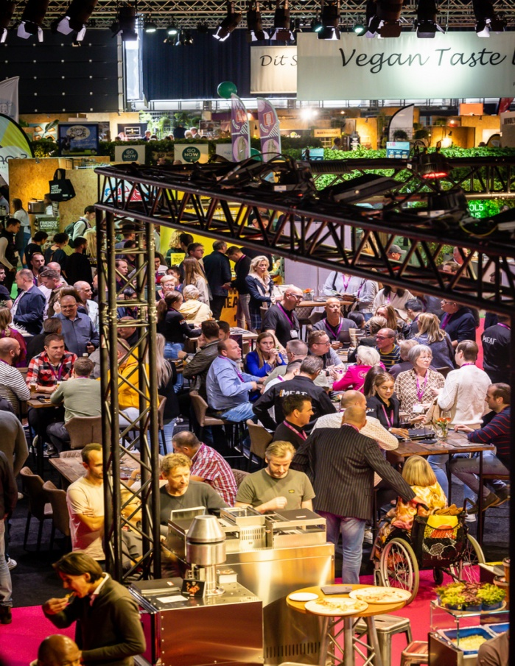
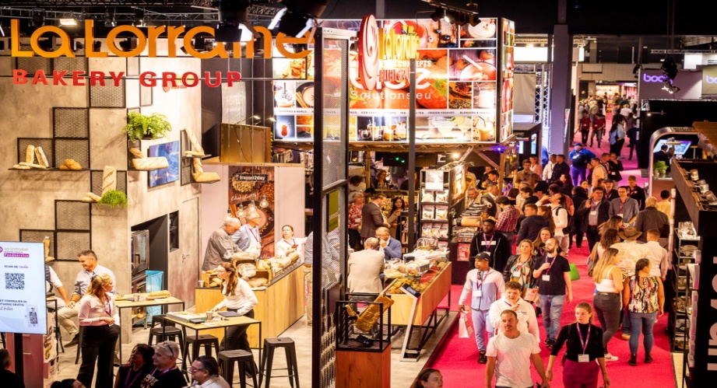
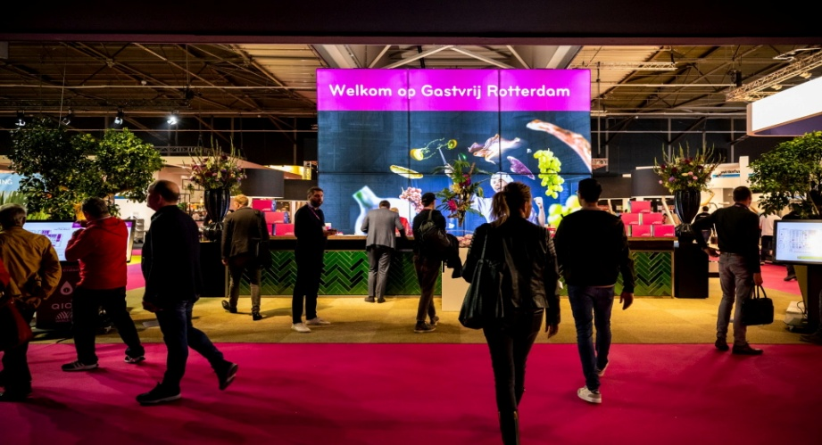
Γιατί ΣΥΜΜΕΤΕΧΟΥΜΕ.
Η φιλοξενία, η εμπειρία και η ποιότητα βρίσκονται στο επίκεντρο της Διεθνής έκθεσης φιλοξενίας Gastvrij Rotterdam.
Η Διεθνής Έκθεση Φιλοξενίας έχει αποδειχθεί σε προηγούμενες εκδόσεις ότι είναι μια δράση εξωστρέφειας με υψηλή ποιότητα για φιλόδοξους επαγγελματίες της φιλοξενίας και όχι μόνο.
Προσφέρει μια επισκόπηση των τελευταίων τάσεων και εξελίξεων στον κλάδο, καθώς και μια πλήρη σειρά προϊόντων και υπηρεσιών τροφίμων και μη. Οι επισκέπτες της έκθεσης μπορούν να απολαύσουν 500 εκθέτες, διάφορα εργαστήρια, επιδείξεις, master classes, διαγωνισμούς και γευσιγνωσίες με διάσημους σεφ, master chef, Masters of Wine και κορυφαίους γαστρονόμους.

Slide 16
Ποιοι συμμετέχουν στην έκθεση Gastvrij Rotterdam 2023;
Το Gastvrij Rotterdam απευθύνεται σε φιλόδοξους επαγγελματίες της φιλοξενίας από τη μεσαία και υψηλή κατηγορία και καλωσορίζει ένα ευρύ φάσμα επαγγελματιών :
Bartenders και baristas: Είτε είστε έμπειρος mixologist είτε μόλις ξεκινάτε στον κόσμο του μπαρ, το Gastvrij Rotterdam προσφέρει αμέτρητες ευκαιρίες για να ανακαλύψετε νέες τεχνικές και ποτά και να δικτυωθείτε με άλλους επαγγελματίες του κλάδου.
Ιδιοκτήτες, διαχειριστές ή maîtres d'hotel: Ως υπεύθυνος φιλοξενίας, θέλετε να παραμένετε ενημερωμένοι με τις τελευταίες τάσεις και εξελίξεις στον κλάδο. Το Gastvrij Rotterdam προσφέρει ένα ευρύ φάσμα ευκαιριών για να ανακαλύψετε νέα προϊόντα και υπηρεσίες και να δικτυωθείτε με άλλα στελέχη στον κλάδο της φιλοξενίας.
Οι υπεύθυνοι εστιατορίων, μπρασερί, ξενοδοχείων-εστιατορίων, μεσημεριανών χώρων και εταιρειών catering και delicatessen, όπως επίσης διαχειριστές και αγοραστές από τον τομέα της υγειονομικής περίθαλψης και της ψυχαγωγίας μπορούν επίσης να βρουν έμπνευση και νέες ιδέες στην έκθεση φιλοξενίας Gastvrij Rotterdam 2023.

Slide 17
Ποιοι συμμετέχουν στην έκθεση Gastvrij Rotterdam 2023;
Επιχειρηματίες φιλοξενίας: Ως επιχειρηματίας στον τομέα της φιλοξενίας, είναι απαραίτητο να ενημερώνεστε για τις τελευταίες εξελίξεις και καινοτομίες. Το Gastvrij Rotterdam προσφέρει μια εκτενή επισκόπηση των προϊόντων και υπηρεσιών τροφίμων και μη, καθώς και πολλά εργαστήρια και master classes να βοηθήσει να αναπτύξετε την επιχείρησή σας.
Σεφ και Σού σεφ: Ως σεφ θέλετε να βελτιώνετε συνεχώς τις δεξιότητές σας και να εκλεπτύνετε τα πιάτα σας. Το Gastvrij Rotterdam προσφέρει την ευκαιρία να μάθετε από κορυφαίους σεφ και κορυφαίους γαστρονομικούς και να ανακαλύψετε νέα υλικά και τεχνικές μαγειρικής που θα ανεβάσουν τα πιάτα σας στο επόμενο επίπεδο.
Sommeliers: Οι Sommeliers μπορούν να απολαύσουν μεγάλη ποικιλία κρασιών και ποτών στο Gastvrij Rotterdam, καθώς και γευσιγνωσίες και master classes με Masters of Wine και άλλους κορυφαίους επαγγελματίες στον κλάδο του κρασιού. Η εκδήλωση προσφέρει επίσης ευκαιρίες δικτύωσης με άλλους σομελιέ και ειδικούς στα ποτά.

Slide 18
Pavilions & specials
H έκθεση έχει διαμορφώσει θεματικές περιοχές για να μπορεί ο κάθε εκθέτης να παρουσιάσει το προϊόν ή την υπηρεσία του σε πιο στοχευμένο κοινό και οι επισκέπτες να ανακαλύπτουν τις τελευταίες τάσεις και εξελίξεις στον τομέα της φιλοξενίας και της εστίασης των τροφίμων και ποτών που τους ενδιαφέρει.
Κρασί & Εκλεκτό φαγητό : Στην ατμοσφαιρική ατμόσφαιρα του Wine & Fine Food, παρουσιάζονται τα πιο ασυνήθιστα κρασιά και λιχουδιές. Είστε εισαγωγέας κρασιού ή προμηθευτής γκουρμέ προϊόντων; Θέλετε να αφήσετε τους επισκέπτες να δοκιμάσουν το προϊόν σας και να τους δείξετε τους τέλειους συνδυασμούς κρασιού και φαγητού; Εδώ είναι ο χώρος σας.
Vegan taste lab : Εργαστήριο Vegan γεύσης: Το Vegan Taste Lab προσφέρει την πιο ολοκληρωμένη επισκόπηση των υπεύθυνων και φυτικών προϊόντων και προμηθευτών. Αυτό υποστηρίζεται από διάφορες γευσιγνωσίες.
This Tastes Like More!¨ : Βιώσιμη κουζίνα όπου καθ' όλη τη διάρκεια των ημερών της έκθεσης, πραγματοποιούνται εμπνευσμένες γαστρονομικές συνεδρίες! Εκεί πραγματοποιείται και η τελετή απονομής των βραβείων Gaia Green
Cocktails & Beans : Είναι μια συλλογική πλατφόρμα στην έκθεση του Gastvrij Rotterdam για μπάρμαν και barista που θέλουν να μοιραστούν το πάθος, τη γνώση και την εμπειρία τους και να μάθουν από άλλους.
Craft Beer Center : Το επίκεντρο είναι οι μπύρες των καλύτερων ολλανδικών craft ζυθοποιείων! Οι ζυθοποιοί είναι έτοιμοι να αφήσουν τους επισκέπτες να δοκιμάσουν τις τελευταίες και πιο διάσημες μπύρες τους.
Start-Up Spots : Το Start-Up Spots απευθύνεται ειδικά σε προμηθευτές που ξεκινούν και επανεκκινούν τον κλάδο της φιλοξενίας.

Slide 19
ΣΤΑΤΙΣΤΙΚΑ ΣΤΟΙΧΕΙΑ
ΠΡΟΗΓΟΥΜΕΝΗΣ ΔΙΟΡΓΑΝΩΣΗΣ
Εκθεσιακός Χώρος: 80.000 τ.μ.
Περισσότεροι από 7.000 επαγγελματίες 40 χώρες.
Περισσότεροι από 500 εκθέτες από 40 χώρες.
Το 90% των επισκεπτών είναι επαγγελματίες.

Slide 20
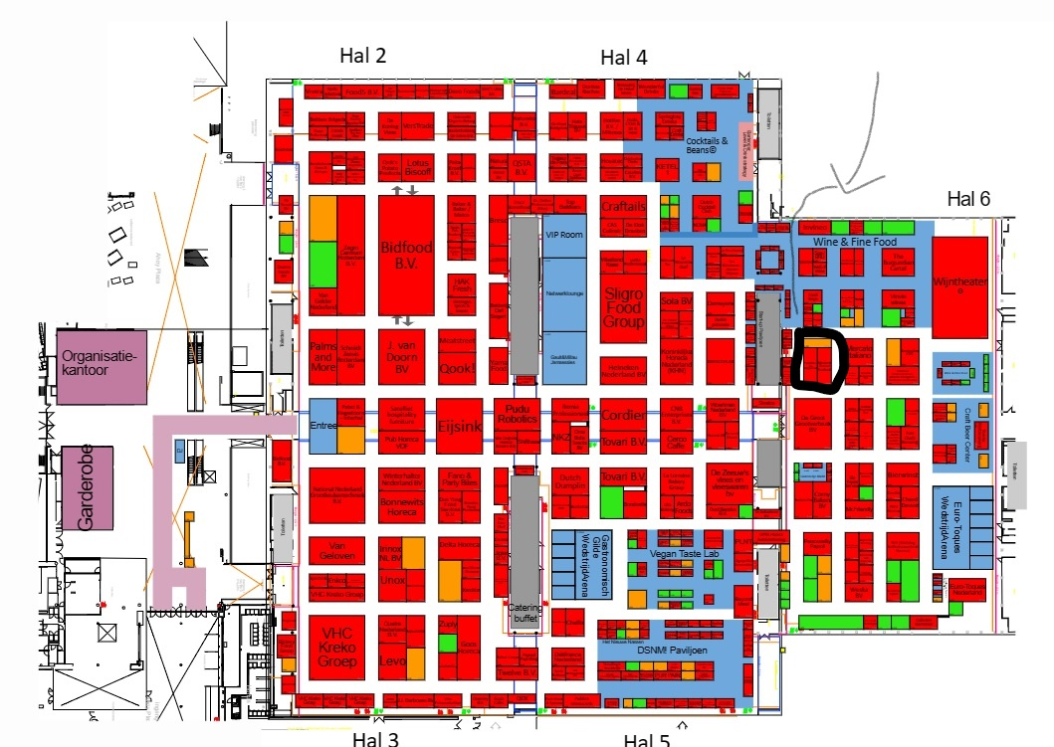
Που είναι το Stand μας
Standnumber : 6.102
Βooth size : 24,00 m2
Floorplan:
https://ahoy.ungerboeck.com/PROD/app85.cshtml?aat=VQFaTOIl7FvK2HWuTnD%2fxqPmFhHaTRUCXP%2fA97IOTW0%3d

Slide 21
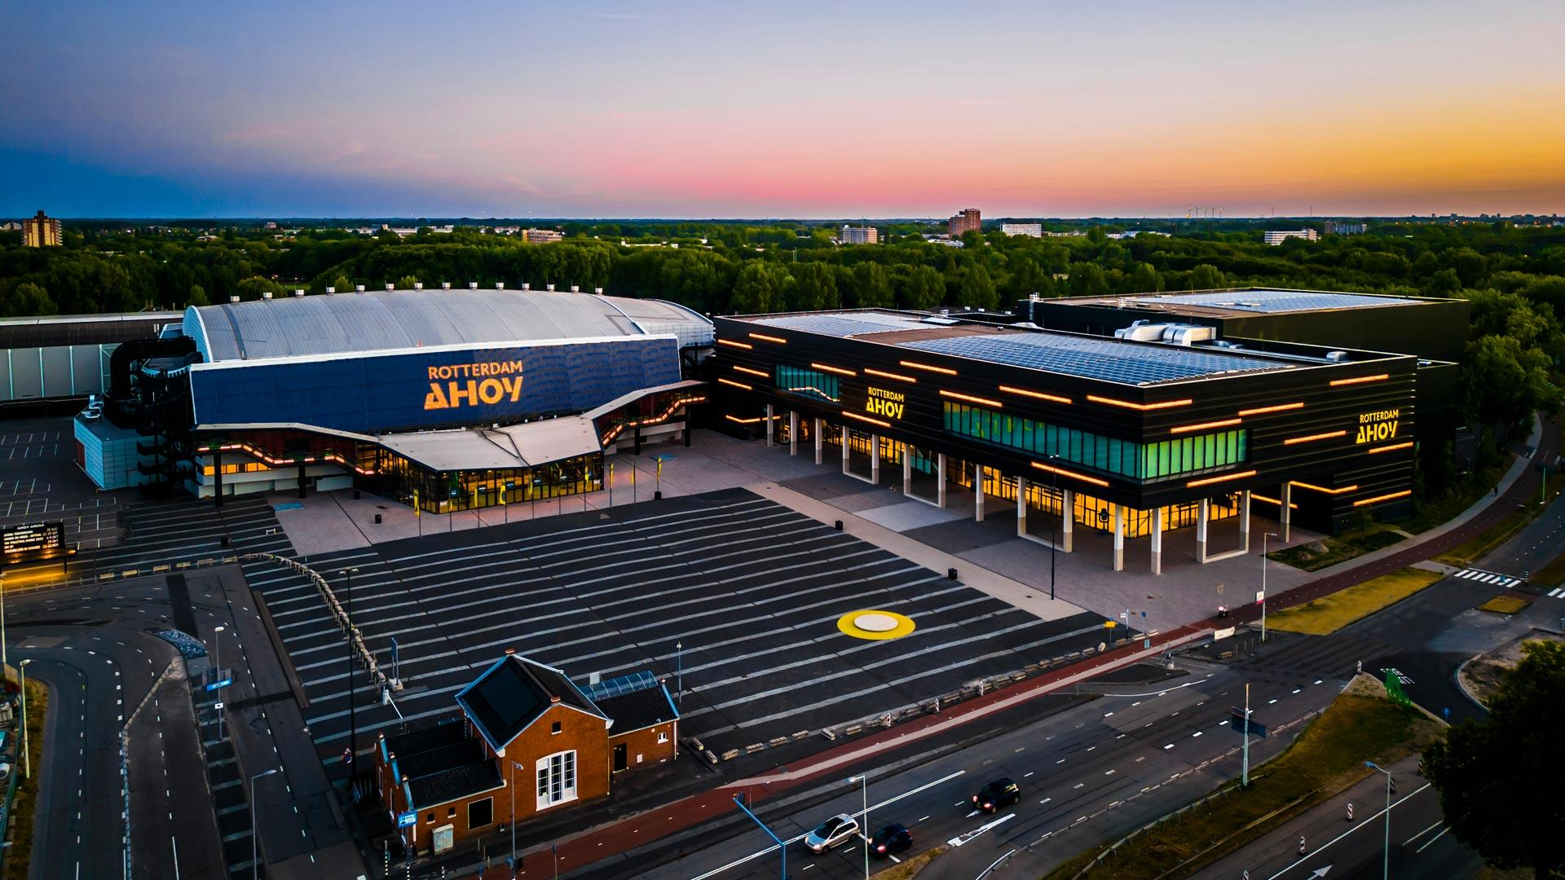
Πρακτικές πληροφορίες :
Ώρες λειτουργίας. Το Gastvrij Rotterdam λαμβάνει χώρα από τις 18 έως τις 20 Σεπτεμβρίου 2023 στο Rotterdam Ahoy.
Δευτέρα 18 Σεπτεμβρίου 11:00 -18:00
Τρίτη 19 Σεπτεμβρίου 11:00 -18:00
Τετάρτη 20 Σεπτεμβρίου 11:00 -18:00
Διαδρομή προς το Rotterdam Ahoy
Το Gastvrij Rotterdam λαμβάνει χώρα στις Αίθουσες 2, 3, 4, 5 και 6 στο Rotterdam Ahoy.
Το Rotterdam Ahoy είναι εύκολα προσβάσιμο με τη δημόσια συγκοινωνία και βρίσκεται σε βολική τοποθεσία σε όλους τους δρόμους εξόδου στο Ρότερνταμ.

Slide 22
https://youtu.be/4PH_UnmFuuQ

Slide 23
Σας ευχαριστώ

